Slide 1

Verkoopvoorstel Volkswagen AG
Personen in voorstel, 2024-2025

Slide 2
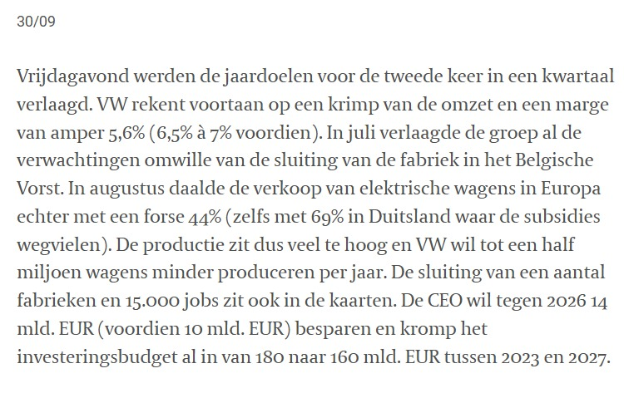
Dalende omzet & marges
-44% aug 2024
Toenemende concurrentie nieuwe EV merken (China)
Stockwagens verkopen aan discount
Margevooruitzichten gedaald tot 5,6%
3de kwartaal marge 3,6%

Slide 3
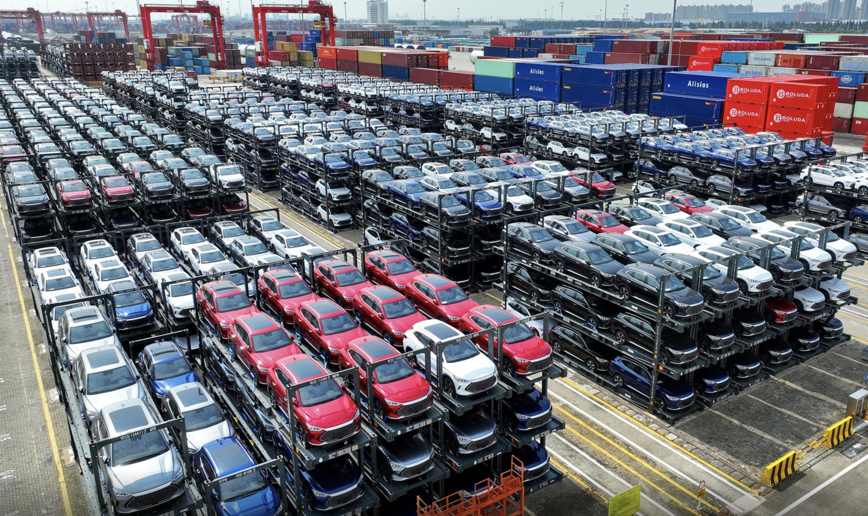
Stijgende kosten
Overproductie
Hogere inventarissen

Slide 4
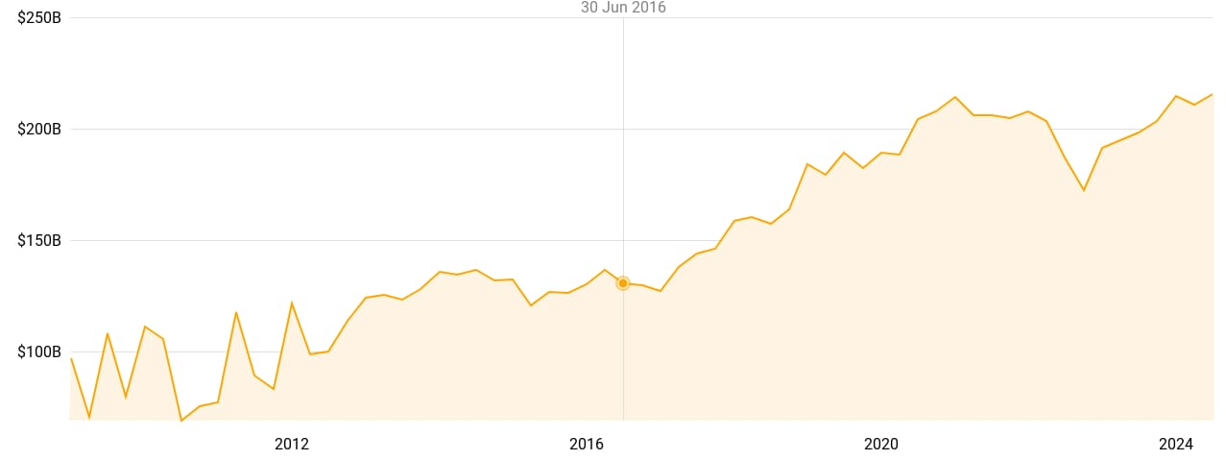
Stijgende schulden
Constant toenemende schuld leidt tot hogere interesten => weer stijgende kosten gepaard met lagere omzet =Dalende winstmarges

Slide 5
Besparingen
CEO wil 10 mld EURO besparen tegen 2026
Inkrimping investeringsbudget van 180 naar 160 mld. EUR tussen 2023 en 2027

Slide 6
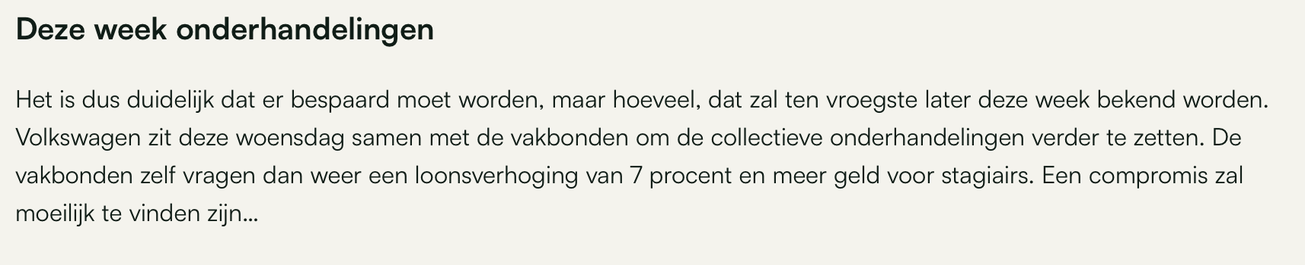
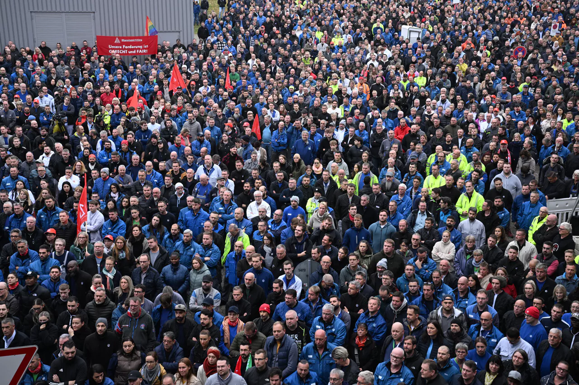
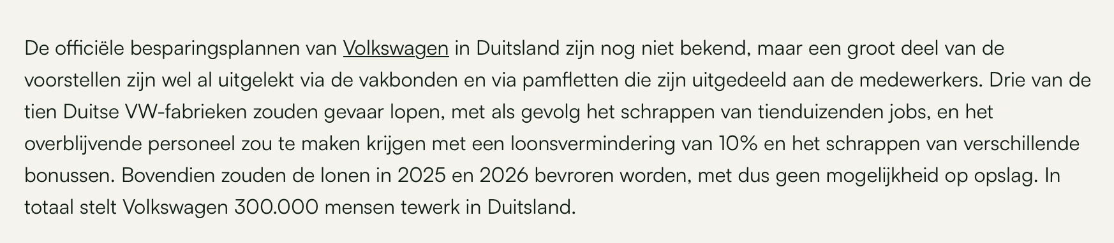
Hun oplossing?
Personeel ontslaan
Overblijvend personeel minder betalen (-10%)
Vakbonden zullen tegengas geven = operationeel probleem (willen loonsverhoging van 7%)

Slide 7


